Slide 1
CORRUPCIÓN EN BOLIVIA
REALIDAD ECONOMICA Y SOCIAL DE BOLIVIA
Docente Lic. Freddy Del Castillo M
2015

Slide 2

1 INTRODUCCIÓN
Es un fenómeno de violación de las leyes y normas, de parte de servidores públicos burócratas legisladores en la cual usan el poder público para conseguir un beneficio propio
DEFINICIÓN
proviene del vocablo “CORRUPTIO “que está formado de los siguientes elementos: el prefijo “con-“, que es sinónimo de “junto”; el verbo “rumpere”, que puede traducirse como “hacer pedazos”; y finalmente el sufijo “-tio”, que es equivalente a “acción y efecto”
ETIMOLÓGICAMENTE

Slide 3
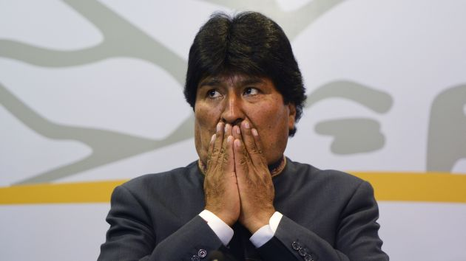
El Pilar Bolivia Democrática plantea que en el año 2015, se habrá consolidado el control social y la participación ciudadana en el diseño, seguimiento y evaluación de políticas de desarrollo regionales y nacionales; alcanzado un alto nivel de transparencia en la gestión pública y disminuido drásticamente la corrupción.
El Gobierno se ha empeñado en la lucha contra la corrupción, se ha creado un Ministerio de Transparencia y Lucha contra la Corrupción, sin embargo, los resultados nos señalan que la corrupción en Bolivia ha aumentado significativamente

Slide 4
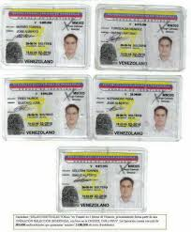


1.1Tipos de la corrupción
PUBLICO
EXTORCION
SOBORNO
FRAUDE
es un engaño para obtener un bien patrimonial, haciendo creer que obtendrá algo
Es cuando un servidor público, aprovechándose de su cargo, obliga al usuario de un servicio público a entregarle información
Es cuando un servidor público, determinada cantidad de dinero, con el propósito de que obtenga una respuesta favorable

Slide 5
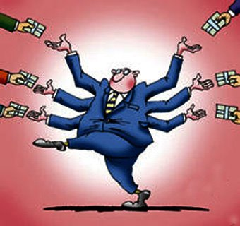
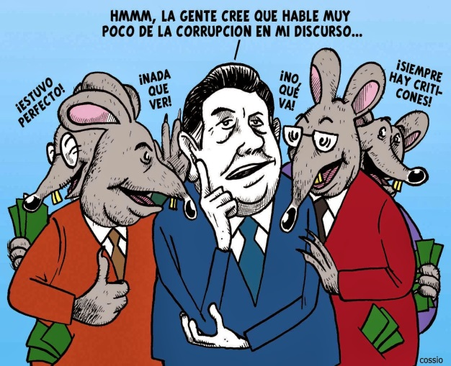
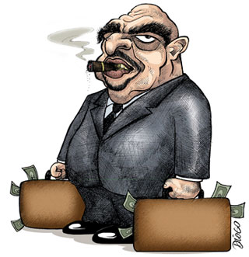
CLIENTELISMO
COHECHO
PROPINA
se basan en el intercambio de favores entre dos de patrón a empleado
Es cuando una autoridad o funcionario público que, en provecho propio o de un tercero, solicita o recibe, para sí o para otros, una acción u omisión contrarias a la normativa.
La propina o regalo que se da como gentileza o agradecimiento por algún favor recibido.

Slide 6
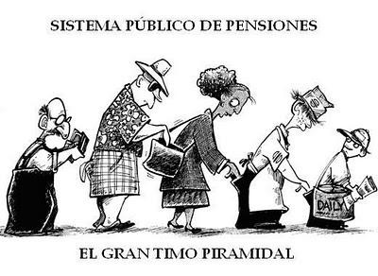
Uso de información privilegiada:
Peculado:
Abuso de confianza:
Conflicto de intereses
Evasión tributaria
Trafico de influencias
La falta de ética.-
EL NEPOTISMO
LA EXACCIÓN
PRIVADA
Fraude en telecomunicaciones
Lavado de activos

Slide 7

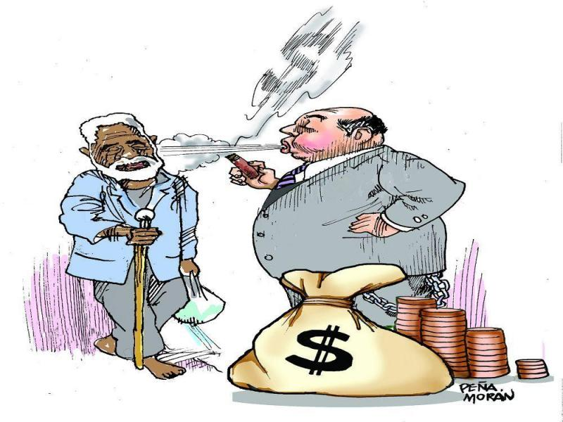

CAUSAS DE LA CORRUPCIÒN
Causas formales
Causas culturales
Causas materiales

Slide 8
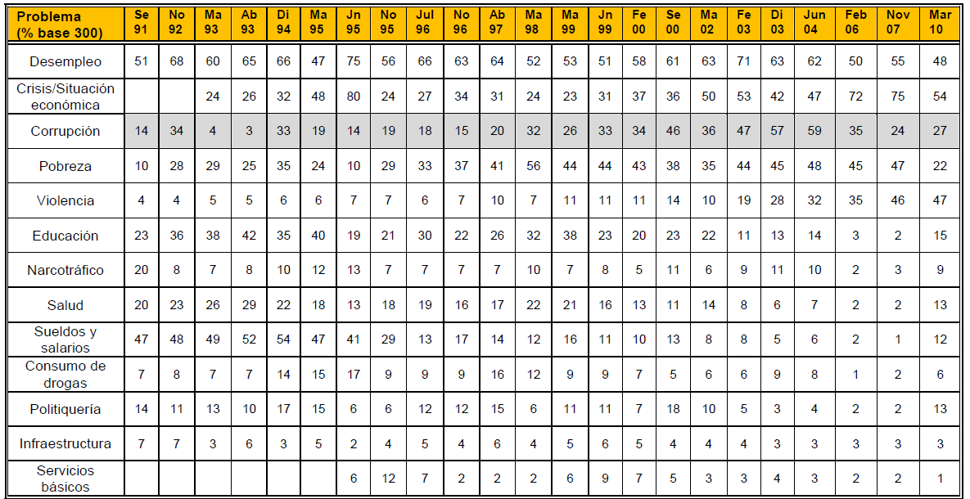
2 DIACNOSTICO DEL SECTOR
PRINCIPALES PROBLEMAS DE BOLIVIA

Slide 9
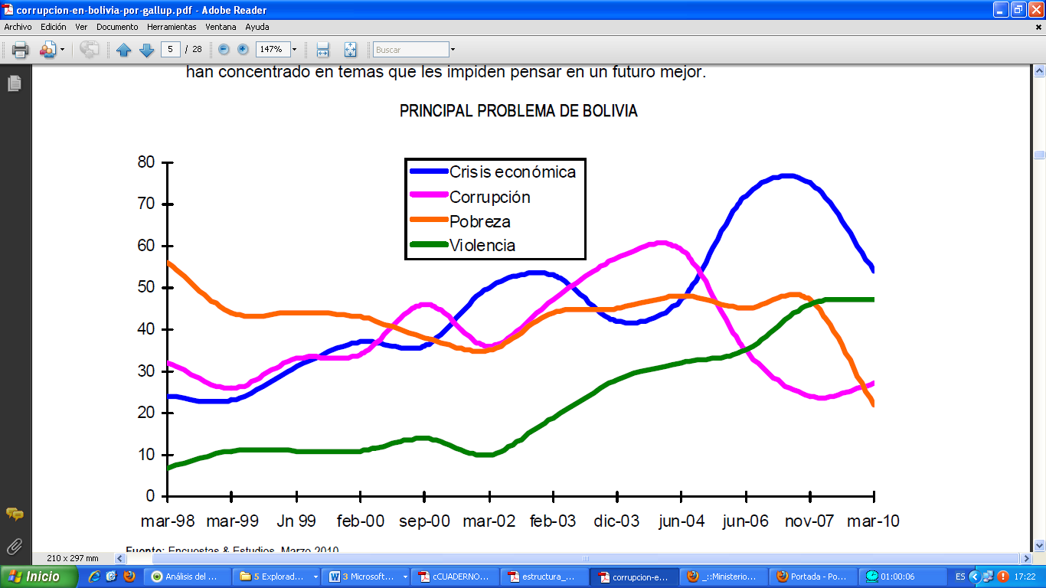
PRINCIPAL PROBLEMA DE BOLIVIA

Slide 10
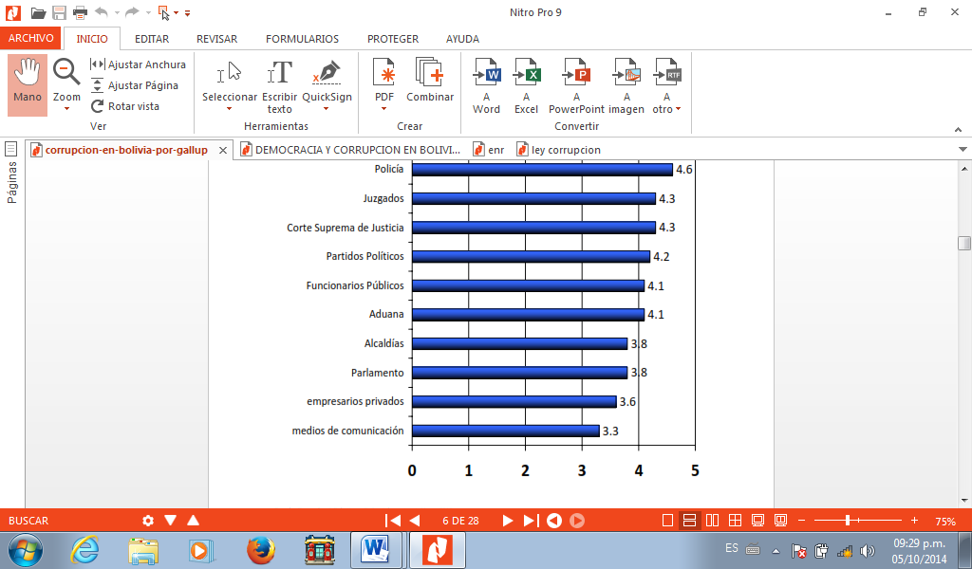
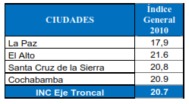
POR INSTITUCION
POR CIUDAD

Slide 11
PERCEPCIÓN DE CORRUPCIÓN POR INSTITUCIONES COMPARATIVA POR AÑOS
 | Percepción de Corrupción por Instituciones Comparativa por Años
 |  |  | 2004 |  | 2005 | 2006 | 2007 | 2010
Partidos Políticos |  | 4.9 |  |  | 4.9 | 4.4 | 4.4 | 4.2
Aduana |  | 4.4 |  |  | 4.4 | 4.1 | 4.3 | 4.1
Policía |  | 4.5 |  |  | 4.6 | 4.4 | 4.2 | 4.6
Catastro Urbano o Rural |  |  |  |  |  |  | 4.2
Parlamento |  | 4.6 |  |  | 4.7 | 4 | 4.2 | 3.8
Corte Suprema de Justicia |  | 4.1 |  |  | 4.4 | 4.3 | 4.1 | 4.3
Funcionarios Públicos |  |  |  |  |  |  |  | 4.1
Juzgados |  | 4.1 |  |  | 4.4 | 4.3 | 4.1 | 4.3
Tribunal Constitucional |  |  |  |  |  |  | 4.1
Asamblea Constituyente |  |  |  |  |  |  | 4.1
Alcaldías |  |  |  |  |  |  | 3.9 | 3.8
ONGs (organizaciones no gubernamentales) |  | 2.4 |  |  | 3.1 | 2.9 | 3.7
Servicio de Impuestos Nacionales |  | 3.6 |  |  | 3.5 | 3.4 | 3.7
empresarios privados |  | 3.1 |  |  | 3.2 | 3.2 | 3.6 | 3.6
Prefecturas |  |  |  |  |  |  | 3.6
Fuerzas Armadas |  | 3.6 |  |  | 3.7 | 3.6 | 3.5
Registro Civil |  | 2.9 |  |  | 3.2 | 3.2 | 3.5
Empresa de agua, telefonía o luz eléctrica |  | 2.8 |  |  | 3.1 | 3 | 3.3
medios de comunicación |  | 2.5 |  |  | 3.1 | 3 | 3.2 | 3.3
Servicios médicos |  | 2.8 |  |  | 3.2 | 3.3 | 3.2
Sistema educativo |  | 2.8 |  |  | 3.2 | 3 | 3.1
Iglesia Cristiana o Evangélica |  |  |  |  |  | 3 | 3.0
Iglesia Católica |  | 1.7 |  |  | 2.2 | 2.1 | 2.6
PROMEDIO GLOBAL (ESCALA 1 A 5) |  | 3.43 |  |  | 3.68 | 3.48 | 3.71 | 4.01
Fuente: Encuestas & Estudios – Gallup Internacional. Marzo 2010
Nota: valores en promedios escala 1 a 5 (1 nada de corrupción, 5 mucha corrupción)
Nota: N= 1328

Slide 12
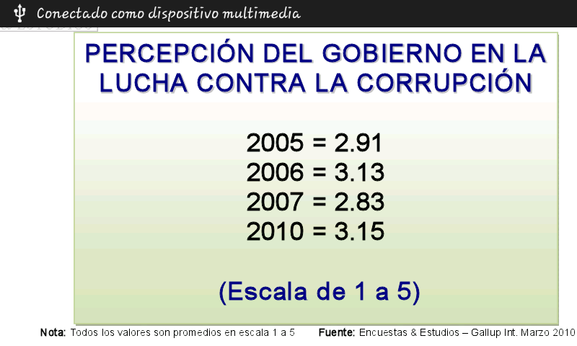
En suma, todos los actos de transparencia que el gobierno procura son valorados, pero la gente no percibe frutos cuando tocamos a las instituciones y menos cuando analizamos la experiencia de la gente.
Fuente: Encuestas & Estudios – Gallup Internacional. Marzo 2010
Nota: valores en promedios escala 1 a 5 (1 nada de corrupción, 5 mucha corrupción)
Nota: N= 1328

Slide 13
DENUNCIAS PRESENTADAS
457 DENUNCIAS A DIFERENTES INSTANCIAS
DURANTE LAS GESTIONES
2006-20014
GESTIÓN 2014
54
DENUNCIAS POR EL VMLCC PRESENTADAS A DIFERENTES INSTANCIAS

Slide 14
DENUNCIAS Y SENTENCIAS EN MUNICIPIOS
19
ALCALDES DENUNCIADOS
GESTIÓN 2014
8
ALCALDES SENTENCIADOS
GESTIÓN 2014
DEPARTAMENTO | TOTAL
LA PAZ | 13
SANTA CRUZ | 1
COCHABAMBA | 1
CHUQUISACA | 1
ORURO | 2
POTOSÍ | 1
TOTAL | 19
DEPARTAMENTO | TOTAL
LA PAZ | 4
COCHABAMBA | 2
ORURO | 1
POTOSÍ | 1
TOTAL | 8

Slide 15
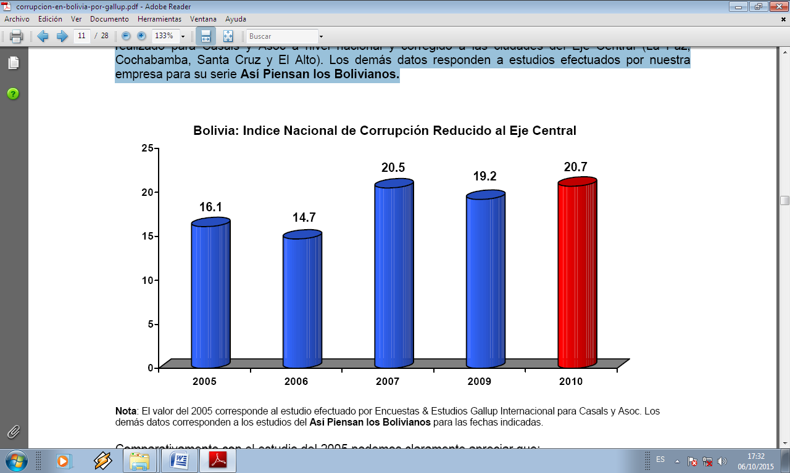
3 EVALUACIÓN EL SECTOR

Slide 16
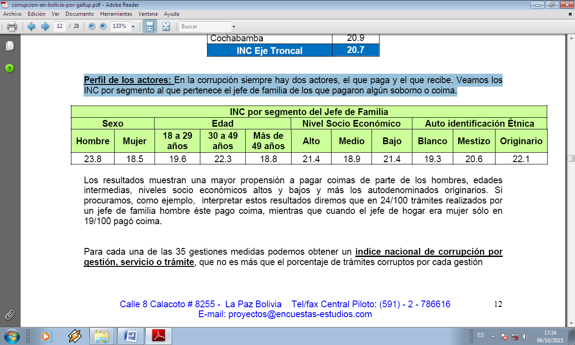
Perfil de los actores: En la corrupción siempre hay dos actores, que paga y el que recibe. Veamos los INC por segmento al que pertenece el jefe de familia de los que pagaron algún soborno o coima.

Slide 17
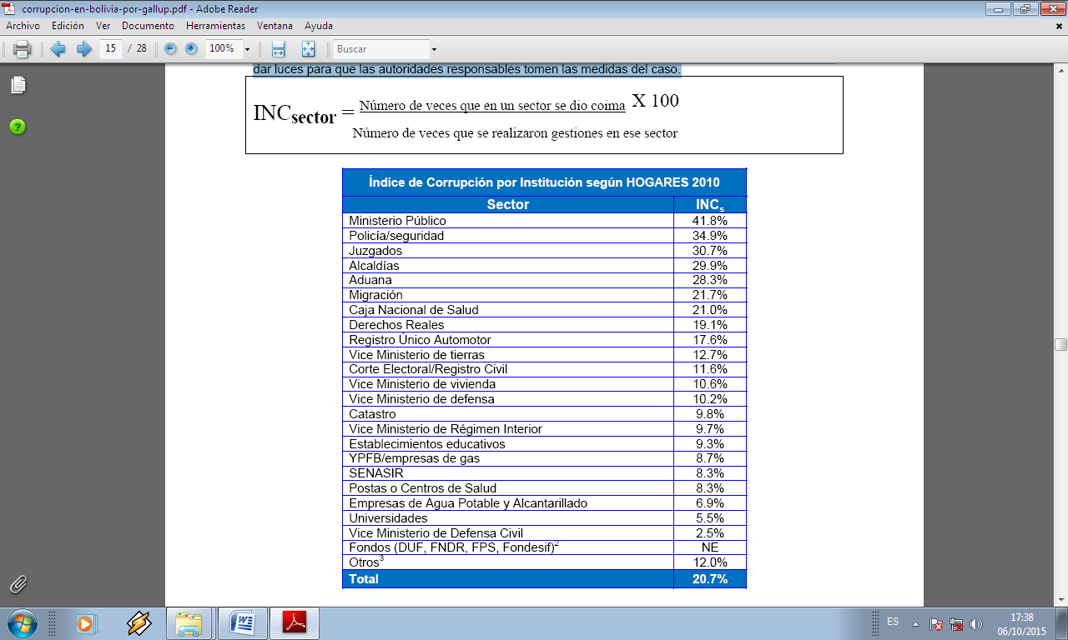

Slide 18
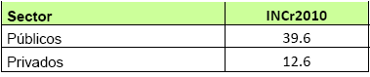
señalando que el estudio se efectúa tanto en el sector público como privado, por tanto, es posible procurar algún tipo de comparación entre ambos sectores

Slide 19
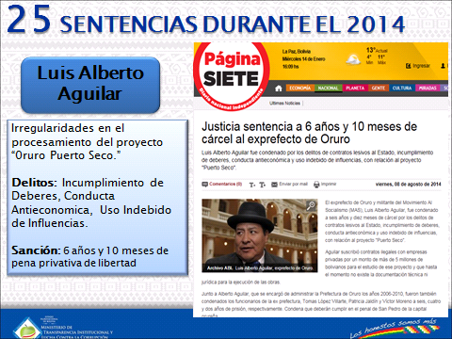
25 sentencias durante la gestión 2014
LUIS ALBERTO AGUILAR
Fue sentenciado por irregularidades en el procesamiento del proyecto “ORURO PUERTO SECO”
DELITOS: Incumplimientos de deberes conducta antieconómica, Uso indebido de influencias
SANCION: 6 años y 10 meses de pena privativa libertad

Slide 20
Otro de los casos de corrupción fue:
FONDIOC
MUTILACIÓN DE FONDOS ECONÓMICOS
La idea de un fondo indígena orientado a la producción fue buena y nació como una demanda de las organizaciones indígenas de tierras bajas que luego fue asumida por el resto de las organizaciones. Fue una conquista de la CIDOB y el CONAMAQ, que con una marcha y movilizaciones, logran arrancarle a un gobierno neoliberal esta reivindicación.

Slide 21
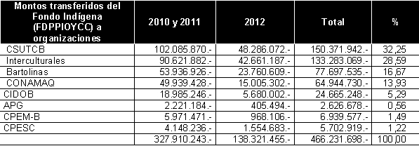
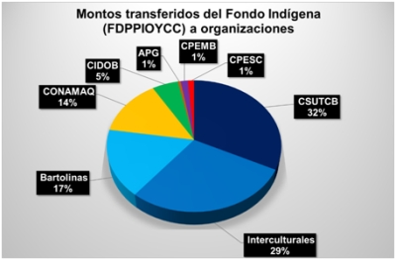
¿Cuánta plata se entregó?

Slide 22
MARCO NORMATIVO
INSTITUCIONES.-
Se crea el consejo nacional de lucha contra la corrupción, enriquecimiento ilícito y legitimación de ganancias ilícitas, que esta integrado por:
MINISTERIO DE TRANSPARENCIA INSTITUCIONAL Y LUCHA CONTRA LA CORRUPCION
MINISTERIO DE GOBIERNO
MINISTERIO PUBLICO
CONTRALORIA GENERAL DEL ESTADO

Slide 23
UNIDADES DE INVESTIGACIONES FINANCIERAS
PROCURADORIA GENERAL DEL ESTADO
REPRESENTANTES DE LA SOCIEDAD CIVIL ORGANIZADA
Las entidades que integran el consejo son independientes en el cumplimiento de sus atribuciones especificas en el marco de la constitución política del Estado.

Slide 24
Ministerio de transparencia y lucha contra la corrupción
Misión:
Trabajamos en la construcción de un Estado Plurinacional confiable con cero tolerancia a la corrupción y plena transparencia en la gestion publica, formulando normas, diseñando y ejecutando políticas publicas, programas y proyectos construidos con la participación de los actores sociales, para vivir bien.

Slide 25
Visión:
Somos una entidad de servicio publico, integra y eficiente, consolidada como un referente de transparencia y lucha contundente contra la corrupción, que articula la participación de actores sociales e institucionales para la construcción de un Estado Plurinacional con cero tolerancia a la corrupción.

Slide 26
Objetivos estratégicos institucionales
Transparencia
Lucha contra la corrupción
Normativizacion
Participación ciudadana y control social

Slide 27
MARCO NORMATIVO
“MARCELO QUIROGA SANTA CRUZ”
LEY Nº004 DEL 31 DE MARZO DE 2010
BIOGRAFIA .-
Marcelo Quiroga Santa Cruz fue el líder socialista diáfano.
Nativo de Cochabamba y educado en el placido clima familiar de burgueses y terratenientes, el fundador del partido socialista, tuvo sus primeras experiencias políticas en las filas de la falange socialista Boliviana(FSB, Derechista)

Slide 28
ESTRUCTURA JURIDICA
LEY Nº 004 LEY “MARCELO QUIROGA SANTA CRUZ” DE LUCHA CONTRA LA CORRUPCION Y ENRIQUECIMIENTO ILICITO E INVESTIGACION DE FORTUNA DEL 31 DE MARZO DE 2010
DESCRIPCION | CAPITULO | ARTICULO
DISPOCISIONES GENERALES | I | DEL ART, 1 AL ART. 5
DE LAS ENTIDADES ENCARGADAS DE LA LUCHA CONTRA LA CORRUPCION | II | DEL ART. 6 AL ART. 23
DELITOS DE CORRUPCION | III | DEL ART. 24 AL ART. 35
INCLUSIONES Y MODIFICACIONES AL CODIGO DE PROCEDIMIENTO PENAL , CODIGO CIVIL Y LEY ORGANICA DEL MINISTERIO PUBLICO | IV | DEL ART. 36 AL ART. 40

Slide 29

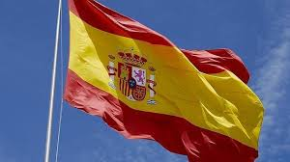
5. PERSPECTIVAS
LUCHA CONTRA LA ORRUPCION EN EL MUNDO
CHILE
La presidenta de Chile propone realizar nuevos proyectos para disminuir la corrupción mediante programas
ESPAÑA
"La OCDE anima a las autoridades españolas a proceder a la pronta y efectiva implementación y aplicación de esta prometedora legislación.",

Slide 30
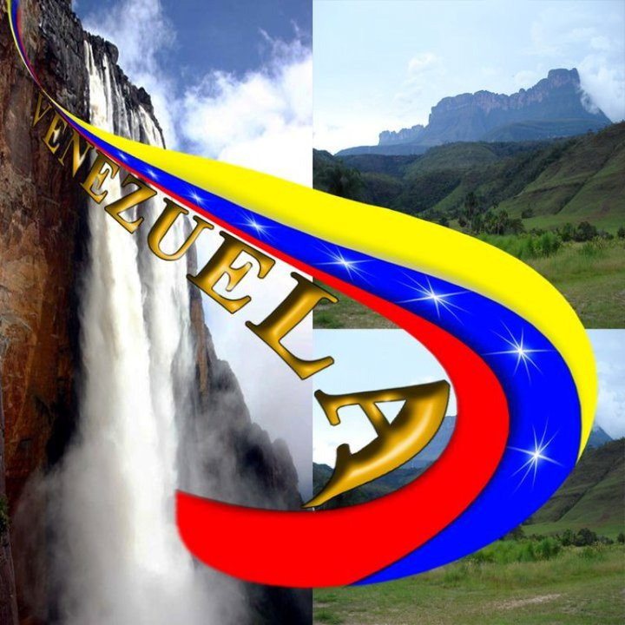
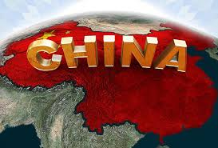
VENEZUELA
Venezuela apunta al info-gobierno o gobierno electrónico.
CHINA
El presidente de China, Xi Jingping, ha lanzado una campaña anticorrupción
EyeDetect es la más avanzada tecnología que ha salido al mercado en años.

Slide 31

BOLIVIA
Desarrollar en los bolivianos y bolivianas una cultura de CERO TOLERANCIA A LA CORRUPCIÓN.
Se adoptarán medidas implacables para castigar de manera ejemplar la conducta ilegal del servidor público
Se garantizará a todos la posibilidad de denunciar hechos de corrupción de manera confidencial,

Slide 32

Se modificará el proceso administrativo disciplinario, a fin de otorgar una sanción a los responsables de los actos de corrupción.
SISTEMA PARA LA DISMINUCION DE LACORRUPCION
Procedimientos Mas Agiles Y Efectivos En La Lucha Contra La Corrupción
Altos Niveles De Control Y Seguridad
Aplicación De Políticas De Recuperación De Bienes
Sistematización Y Digitalización de Información

Slide 33
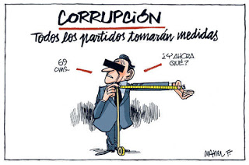
Los ejes de trabajo de la PNT(la Política Nacional de Transparencia y Lucha contra la Corrupción
eje 1. fortalecimiento de la participación
ciudadana
La participación de la ciudadanía en las decisiones relativas al desarrollo social es un derecho y una responsabilidad
eje2. fortalecimiento de la transparencia en la gestión pública y el derecho de acceso a la información
Es indispensable “que las autoridades estatales se rijan por el principio de máxima divulgación, el cual establece la presunción de que toda información es accesible sin restricciones

Slide 34

EJE3. MEDIDAS PARA ELIMINAR LA CORRUPCIÓN
Penas más drásticas para actos de corrupción.
Incorporación de estrategias de comunicación.
Fortalecimiento de la defensa del Estado frente a hechos de corrupción.
EJE4. MECANISMOS DE FORTALECIMIENTO Y
COORDINACIÓN INSTITUCIONAL
Apoyo a los mecanismos de coordinación interinstitucional para la lucha contra la corrupción
Redefinir funciones de control de la gestión pública
Optimizar y fortalecer la función administrativa

Slide 35


